Slide 1
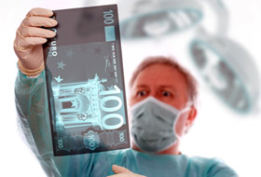
DOTTORE …IO LA DENUNCIO
Ovvero………..UN NUOVO MODELLO DI RAPPORTO MEDICO PAZIENTE
7 giugno 2014
Bruno Platto

Slide 2
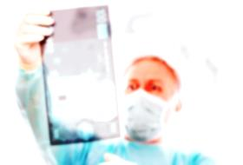
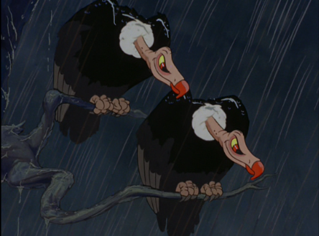
ATTENZIONE: prima di intentare una causa è necessario da parte nostra accertare la reale responsabilità del medico:
Il medico ha effettuato una errata diagnosi?
Vi è stata negligenza e/o imperizia del medico?
Vi è stata negligenza da parte dell’equipe sanitaria?
L’intervento chirurgico è stato eseguito male o è stato effettuato in ritardo?
Il danno è stato causato da una lacuna nelle sue conoscenze professionali?
Sono stati somministrati farmaci non appropriati al trattamento della patologia?
Vi è stata disorganizzazione della struttura ospedaliera?
Ci occupiamo solo di malasanità.
Se vuoi ottenere un risarcimento per i danni che hai subito,
a causa di un errore medico, ti seguiamo in tutta Italia.
Il nostro Studio Legale è specializzato
in responsabilità medica e della struttura ospedaliera.
Queste (che sono solo una parte) e molte altre sono le domande che bisogna porsi per accertare se c’è stata responsabilità. Per raggiungere questo obiettivo è necessaria la consulenza congiunta di un avvocato specializzato in responsabilità medica (di un medico specialista se necessario) e di un medico legale.

Slide 3
Nonostante il contenzioso non si sia mai focalizzato sulle cure primarie vi è una tendenza all’aumento
Nel Regno Unito i contenzioni in medicina generale erano la parte più significativa dell’aumento generale di contenziosi verificatosi tra il 2009 e il 2010.
Usa : 8-16% del totale dei contenziosi.
Stabile da 20 anni
in Australia le vertenze contro i generalisti sono la fetta più grossa dei sinistri medici
I medici di medicina generale general practitioners) qui sono davvero gatekeepers

Slide 4
1) le diagnosi mancate o ritardate
tra un quarto e due terzi del totale.
E la conseguenza più comune era il decesso del paziente, avvenuta nel 15-48% dei sinistri, a seconda degli studi.
Le cause di sinistro più frequenti sono
2) gli errori prescrittivi, tra il 5,6 e il 20% del totale dei contenziosi.
Gran parte delle denunce non va a buon fine e solo un terzo negli Stati Uniti e metà nel Regno Unito viene risarcita

Slide 5

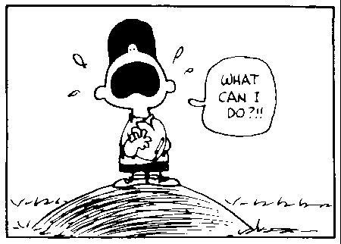
Ruolo marginale della medicina generale ?
Il mmg ha meno denunce perché fuori dal processo decisionale ??
non servo a nulla e altri decidono per me !!!
Sono il servitore di uno Stato che di me dice a parole di aver bisogno. Ma nei fatti mi tratta come il suo “gabelliere”

Slide 6


Slide 7
Sanita': italiani promuovono servizi, farmacie e medico di base al top gradimento
Roma, 16 apr. 2014 (Adnkronos Salute)
Promosso a pieni voti, poi, il medico di medicina generale: qualità buona o comunque sufficiente per il 92%, inadeguata solo per l'8%. Il camice bianco di famiglia, dunque - evidenzia la ricerca - continua a rappresentare un referente in cui i cittadini ripongono grande fiducia.
Positiva anche l'opinione sui pediatri di libera scelta, di cui è soddisfatto il 90% degli utenti.

Slide 8
La medicina generale apprezzate – e richiesta
Dall’analisi dei dati risulta dunque che un quarto degli intervistati non è pienamente soddisfatto del proprio medico e viene da chiedersi perché non effettua una nuova scelta, vista la possibilità di
poter cambiare il proprio medico nel momento in cui venga meno la relazione di fiducia reciproca che è alla base di questo rapporto?

Slide 9
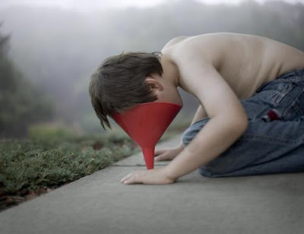

Slide 10
al cuore della cura degli uomini vi è soprattutto una comunicazione
Specialmente in una medicina “povera “ come la medicina generale
Due storie che si incontrano ma che hanno due narrazioni diverse
Paziente narra di una persona malata
(preoccupazioni,speranze,attese ,paure , bisogno di risposte )
Medico narra di una malattia
(etiologia-prevalenza-diagnosi-terapia-guarigione-morte)
In medicina generale questa differenza narrativa tende a ridursi

Slide 11
In MG non c’è la logica del “mordi e fuggi”
Il condiviso non è solo un attimo.
gli attimi si dilatano.. diventano anni
In MG c’è la logica di una storia …
in questa storia la malattia ….
anche per il medico diventa la persona malata
Spesso è il motivo che ci spinge ad andare avanti
La narrazione diventa un dialogo
Un rapporto.

Slide 12
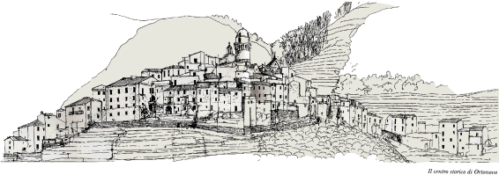
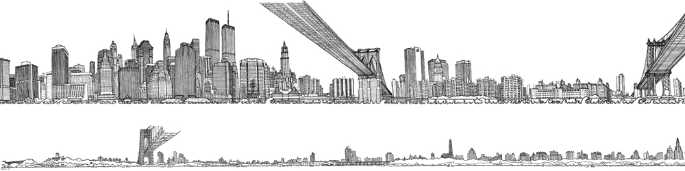
vi è tempo anche per condividere l’errore
Anche l’errore , dentro un rapporto,
assume contorni diversi
Non solo il contrapporsi di interessi diversi
ma l’incontrarsi di persone …
Che hanno tempo…e luoghi per stringere quel rapporto

Slide 13

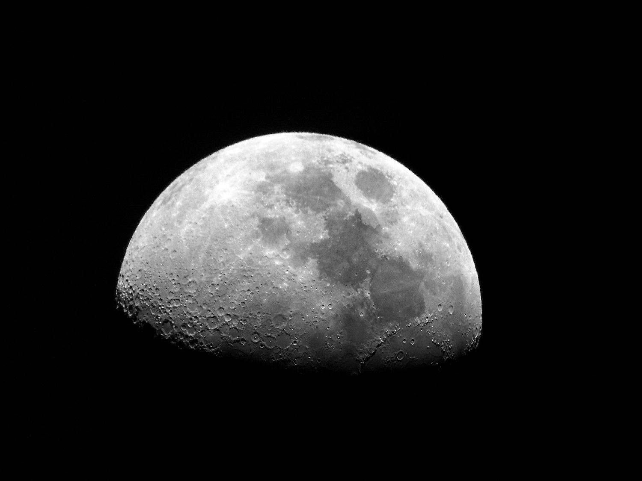

Slide 14
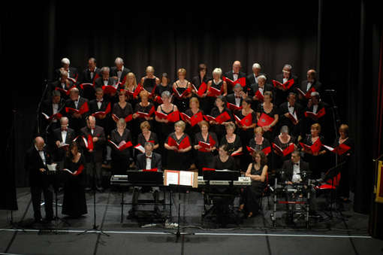
La cura degli uomini nelle società moderne non è più un canto a due voci ,fra medico e paziente ,
ma un coro polifonico .
(da “lettera a un medico sulla cura degli uomini”-g. cosmacini 2003)
Molti attori …… non tutti intonati
Il coro mette in evidenza le stonature
Influenze esterne creano dissonanze

Slide 15

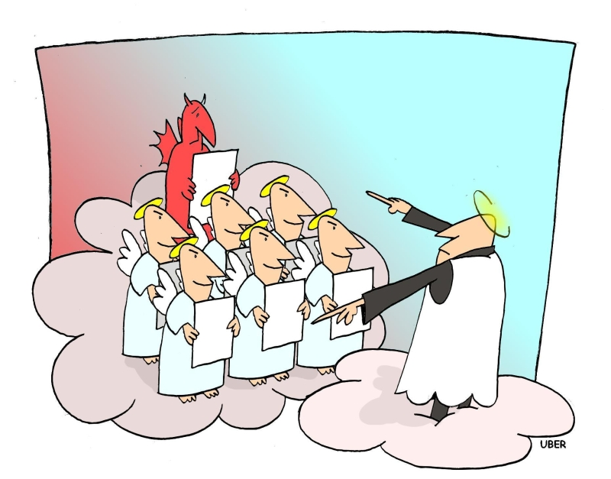
Alcuni strilli
hanno il potere di sovrastare il coro
esercitando un’ influenza sempre maggiore sulle scelte che si prendono all’interno degli ambulatori
Nascono i conflitti

Slide 16
Alcuni strilli
hanno il potere di sovrastare il coro
la tua opinione è in contrasto con la mia
bisogni e motivazioni fra loro contrastanti
Sottoposti alla pressione di tendenze
la relazione antagonistica fra soggetti in competizione fra loro per il possesso, l’uso o il godimento di beni
conflitto d’interessi, individuali o collettivi,
E il paziente …?

Slide 17
Il paziente non racconta più la propria storia
Figlio di una cultura del “ sempre possibile “
ha amplificato la naturale propensione a voler credere che esista sempre una panacea per qualsiasi tipo di patologia
-rifiuto della morte o del limite,della malattia
-fretta del risultato
-verità relative
-falsi profeti , venditori di speranze, i ‘pifferai magici’,
-internet
Non racconta più di sè come persona malata .
il suo racconto assume i contorni delle sue illusioni e dei suoi desideri ..talora delle sue esigenze

Slide 18
Racconto dalle frasi più comuni in medicina generale
Ho sentito alla tv----- perché non posso fare anche io così
Perché me lo nega !!!
Il farmacista ha detto che se lei vuole questo farmaco è mutuabile
Mio cugino mi ha detto che il suo medico gli dà questo farmaco con la mutua
La signorina delle prenotazioni mi ha detto di mettere il bollino verde
In tutte queste frasi il centro non è più la persona malata
Vede che anche in pronto soccorso hanno detto di mettere il bollino
Mi hanno detto che deve rifare la ricetta perché quello che ha scritto non va bene
Lo specialista di mia mamma mi ha detto di farmi fare tutti gli esami
Lo specialista mi ha prescritto questo farmaco e non l’ha messa giu dura come fa lei con sto off label
Il laboratorio con due euro mi ha fatto tutti questi esami che lei non mi aveva fatto mai fare

Slide 19
Il medico non racconta più la sua storia
-vincoli economici
-vincoli normativi
-tempo burocratico
-Insicurezza del futuro
-Conflittualità con gli specialisti
-Assoluta mancanza di comunicazione con le strutture
Sempre più preoccupato ad orientarsi e a difendersi in uno scenario normativo e regolatorio (nazionale e regionale) ogni giorno più complesso
perde la dimensione del curare

Slide 20
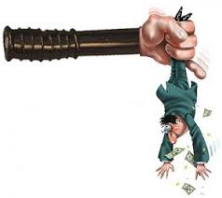
Con sentenza n. 275/E.L./04 la Corte dei Conti - Sezione Giurisdizionale della Regione Umbria condanna alcuni medici di medicina generale per iper-prescrizione.
Responsabilità economica
Nel Marzo 2006 la Guardia di Finanza ha denunciato alla Corte dei Conti oltre 560 MMG lombardi per presunta iperprescrizione di farmaci, ipotizzando un danno per il SSN di oltre 25 Milioni di Euro tra il 2002-2004.
L’indagine deriva dall’intesa sottoscritta nel Settembre 2004 fra Regione Lombardia e Guardia di Finanza in materia di controlli sulla spesa sanitaria.

Slide 21

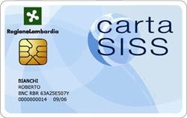





Responsabilità normativa

Slide 22
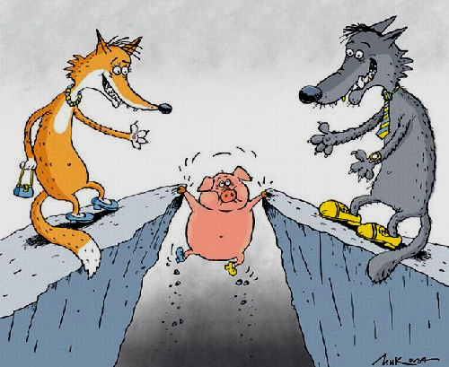
Poiché non esistono malattie, ma malati,
l’attività medica, a differenza di quella d’impresa,
risulta di per sé difficilmente standardizzabile,
perché la situazione di rischio che deve fronteggiare è suscettibile di continue trasformazioni.
Tra il martello del paziente e l’incudine del SSN;
Come può il medico minimizzare il proprio rischio,?
L’azione legale per responsabilità erariale, in caso di scelta più cautelativa per il paziente e di cui il SSN si possa dolere;
L’azione legale per responsabilità professionale nel caso in cui egli compia una scelta più conservativa per il SSN e di cui il paziente in un secondo momento si possa dolere;

Slide 23

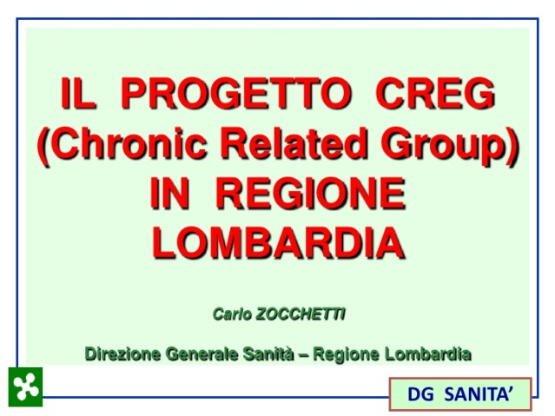
Riorganizzazione delle Cure Primarie nel contesto della medicina del territorio”,
Coop
sanità di iniziativa,
Insicurezza
Le UCCP (Unità Complessa di Cure Primarie)
“Associazioni funzionali territoriali". Ecco le nuove strutture alla base dell'accordo tra medici e regione per la riforma dell'assistenza extra ospedaliera.
Le AFT (Aggregazione Funzionale Territoriale)
I Creg della regione Lombardia
rischi od opportunità
per la medicina generale?
l CReG
L’obiettivo del Chronic Related Group è quello di assicurare la continuità del percorso assistenziale: la gestione dei diversi aspetti in cui si articola l’assistenza sanitaria del paziente sarà affidata ad un unico soggetto, individuato dalle Asl, che potrà essere un medico di medicina generale, una Onlus, una fondazione, un’azienda ospedaliera, una struttura sanitaria accreditata e a contratto sia intra che extraospedaliera

Slide 24

Sono nel mio studio di medicina generale e vedo tranquillamente i pazienti ma il carico di lavoro burocratico mi toglie tempo per la visita e il dialogo..
50% del tempo è rubato alla clinica
tempo

Slide 25
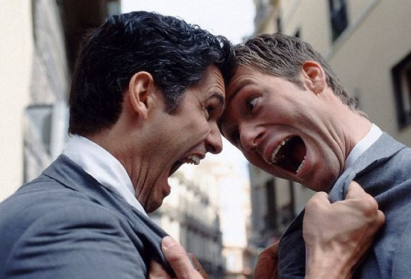
Molte delle frasi che il paziente dice sono la conseguenza del fatto che nel mondo medico si parlano linguaggi diversi
Linee guida condivise….? (o linee guida di struttura ???)
Pdt ??? Fantasiosi scritti?? …
condivisi una volta …e spesso inapplicati
Inappropriatezza prescrittiva indotta
Farmaci off label .
.un pane quotidiano
Conflitto ospedale territorio
Parcellizzazione delle risposte
Come se le Note aifa fossero applicabili solo dalla medicina generale
Le esenzioni ?? Pura creatività
Certifi……cosa ???

Slide 26

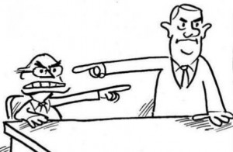
È una pratica diffusa. La tendenza a non essere mai responsabili di qualcosa.
Esattamente come tra Siss e Millewin

Slide 27
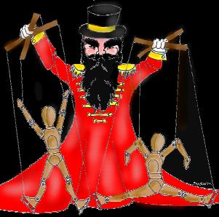
Manca la capacità di raccontare la stessa storia .
In questa storia tutti vogliono essere il “Principe”
Ma alla fine diventa una storia scritta da altri
Noi solo comparse in un teatrino !!!
Chi è Mangiafuoco?

Slide 28

La Medicina Generale ha imparato a tutelarsi puntando su
1) appropriatezza prescrittiva
2) pianificazione di strumenti organizzativi finalizzati al
contenimento e alla gestione del rischio clinico,
TUTELA DAVVERO MEDICO, PAZIENTE E SSN ??

Slide 29


Vera integrazione

Slide 30
….."Di fronte alle grandi trasformazioni - strutturali, demografiche,
economiche, tecnologiche, ecc. - incipienti nella società attuale, la professione
medica è in condizioni di disagio: modelli d'insegnamento inadeguati, modi
d'esercizio distorti, concezioni fondamentali della vita impoverite di vigore e
rigore teoretico ed etico. Si tratta di modi, modelli, concetti e valori sollecitati a
riorientarsi in maniera decisiva e ad avviarsi verso una incisiva riforma“…..
Così si legge nel Rapporto dell'Alto Commissariato per la Sanità Pubblica, a cura di
Gino Bergami, Commissario e Nicola Perrotti, Commissario Aggiunto, stilato
nell’anno 1947.
La sfida continua

Slide 31
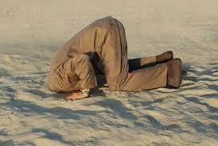
Io no…..
Grazie…………

